Slide 1
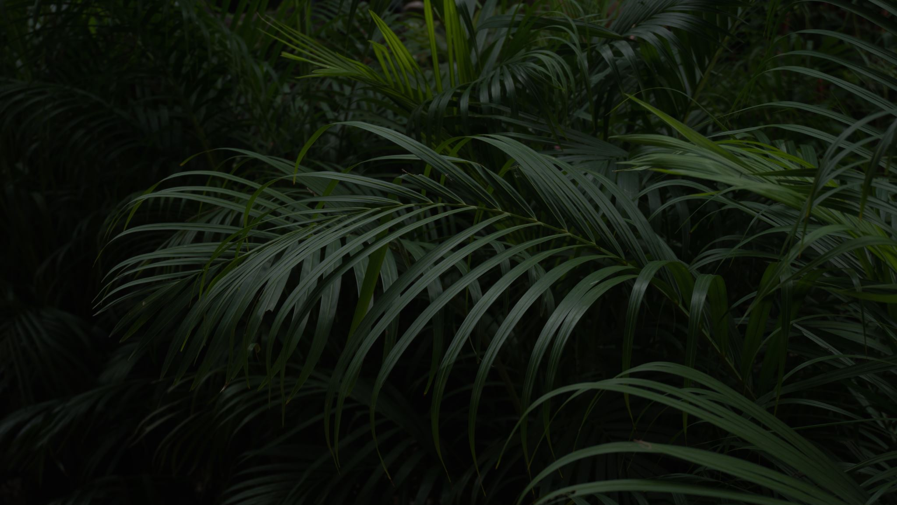

Het onderhouden van kamerplanten automatiseren
Eduard Smet 6TW
Mentoren: S. Wesemael, M. Deleu, H. Van Havermaet

Slide 2
Inhoud
Het onderwerp
Het probleem
De onderzoeksvraag
Toelichting maatschappelijke relevantie
Toelichting keuze
Toelichting oplossing
Huidige hypothese
De theorie
De plant
De meetbare factoren
De reageerbare factoren
Overzicht

Slide 3
Inhoud
De praktische proef
De methode
De huidige voortgang
De moeilijkheden
Voorlopige conclusies
Wat ik al heb bijgeleerd
Wat ik nog moet doen
Zelfreflectie

Slide 4
1. Het onderwerp
Het probleem
De onderzoeksvraag: Hoe kan je het onderhouden van kamerplanten automatiseren?
De maatschappelijke relevantie: Het besparen van tijd voor mensen met veel planten.
Toelichting keuze: De combinatie van Biologie en Fysica met web development.

Slide 5
1. Het onderwerp
Toelichting oplossing:
Het meten: Aan de hand van meetsensoren.
Het reageren:
Automatisch: Aan de hand van een waterpomp.
Manueel: Aan de hand van een melding of email.
Huidige hypothese: Dit zal lukken aan de hand van een Raspberry Pi en een website.

Slide 6
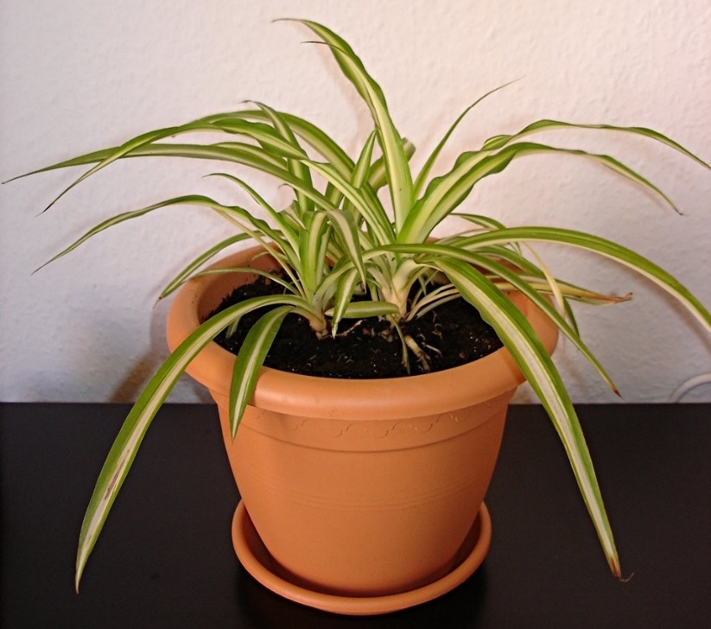
2. De theorie
De plant:
Levend wezen
Vaste staanplaats
Creëert eigen voedsel aan de hand van fotosynthese (autotroof).

Slide 7
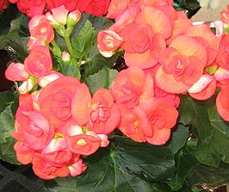
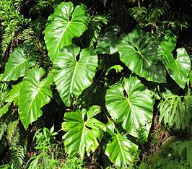
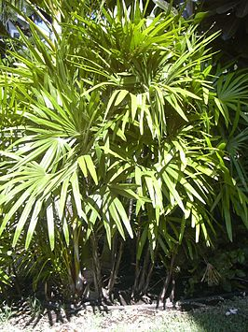
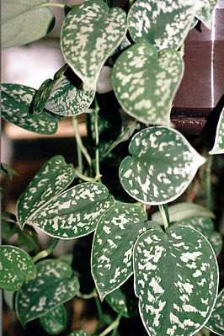
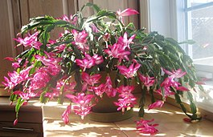
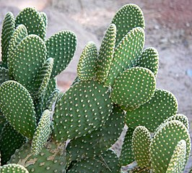
2. De theorie
De plant:
Soorten kamerplanten:
Bloeiende planten
Bladplanten
Palmen
Klim- en hangplanten
Succulenten
Cactussen
Begonia
Philodendron
Lidcactus
Rhapis Excelsa
Scindapsus
Opuntia microdasys

Slide 8
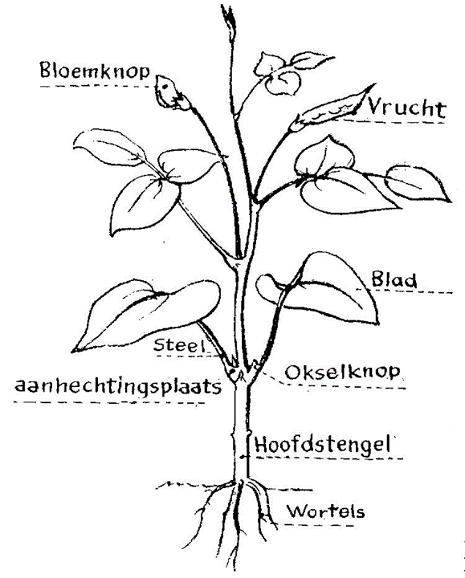
2. De theorie
De opbouw:
Belangrijk om te begrijpen hoe ze werken.
Met het blote oog:
De wortels
De stengels
De bladeren
De bloemen

Slide 9
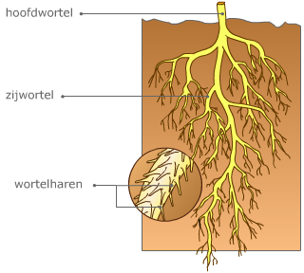
2. De theorie
De opbouw:
Belangrijk om te begrijpen hoe ze werken.
Met het blote oog:
De wortels
De stengels
De bladeren
De bloemen

Slide 10
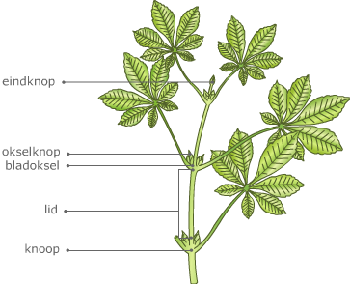
2. De theorie
De opbouw:
Belangrijk om te begrijpen hoe ze werken.
Met het blote oog:
De wortels
De stengels
De bladeren
De bloemen

Slide 11
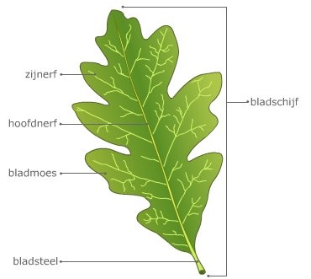
2. De theorie
De opbouw:
Belangrijk om te begrijpen hoe ze werken.
Met het blote oog:
De wortels
De stengels
De bladeren
De bloemen

Slide 12
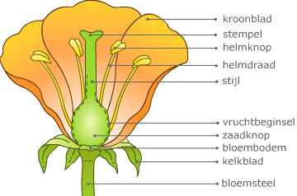
2. De theorie
De opbouw:
Belangrijk om te begrijpen hoe ze werken.
Met het blote oog:
De wortels
De stengels
De bladeren
De bloemen

Slide 13
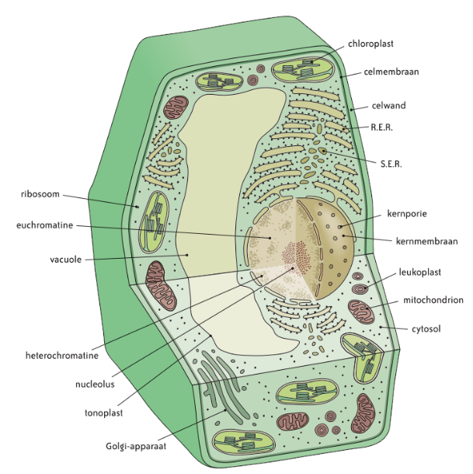
2. De theorie
Op cellulair niveau:
Bestaat uit vele celorganellen.
Bijzondere celorganellen:
Celwand
Tonoplast en vacuole
Chloroplast

Slide 14
2. De theorie
De werking:
Met het blote oog:
Wordt in een latere versie besproken.
Op cellulair niveau:
Wordt in een latere versie besproken.

Slide 15
2. De theorie
De meetbare factoren:
Temperatuur van de omgeving
Luchtvochtigheid van de omgeving
CO2 gehalte van de omgeving
TVOC van de omgeving
De bodemvochtigheid van de grond waar de plant in zit

Slide 16
2. De theorie
De reageerbare factoren:
Automatisch:
De bodemvochtigheid: aan de hand van een waterpompje.
Niet automatisch: via een melding of email.
De temperatuur: Door het raam open te zetten.
De luchtvochtigheid: Aan de hand van een spuitbusje.
De luchtkwaliteit (CO₂ en TVOC): Door het raam open te zetten.
De mineralen: Door de plant te voeden.

Slide 17
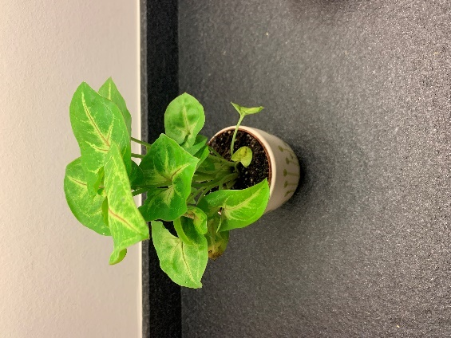
2. De theorie
Overzicht:
Keuze van planten:
Een bladplant:

Slide 18
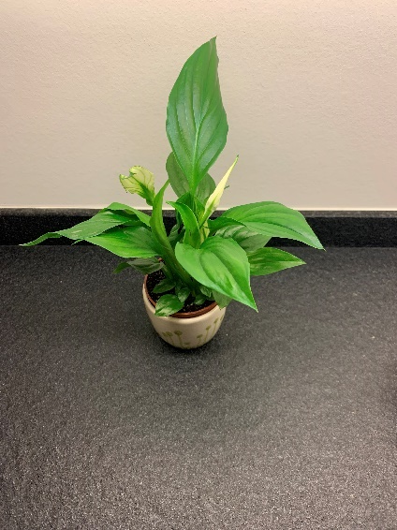
2. De theorie
Overzicht:
Keuze van planten:
Een bladplant:

Slide 19
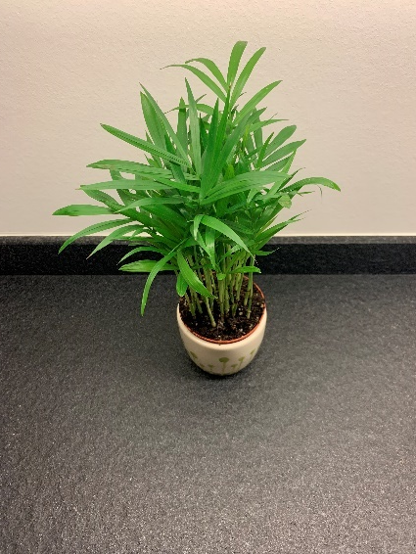
2. De theorie
Overzicht:
Keuze van planten:
Een palm:

Slide 20
3. De praktische proef
De methode:
Aan de hand van sensoren.
Verbonden met een Raspberry Pi.
Stuurt de data naar een website die dit verwerkt en automatisch op reageert.
Aan de hand van een waterpompje.
Aan de hand van een melding of email.
De website presenteert de date in een aangename manier voor de gebruiker.

Slide 21
3. De praktische proef
De huidige voortgang:
Heb zo goed als alle componenten al.
Begonnen met testen en bouwen van het systeem.
De moeilijkheden:
Weinig kennis met het werken met een Raspberry Pi en de sensoren.
Research doen in verband met de Raspberry Pi.

Slide 22
4. Voorlopige conclusie
Wat ik al heb bijgeleerd:
Veel over Raspberry Pi en alles in verband met de Raspberry Pi .
Wat ik nog moet doen:
Nog de theorie achter dit alles verder onderzoeken.
Een interview met een persoon/bedrijf.
Nog wat dingen oplossen met de Raspberry Pi.
De praktische proef zelf uitvoeren.
Zelfreflectie:
Gaat in het algemeen wel vlot.

Slide 23
Bibliografie
Smet, E. (2023, 23 januari). Final Project. GitHub. Geraadpleegd op 23 januari 2023, van https://github.com/Celarye/SYFinalProject/blob/master/FinalProject.docx

Slide 24
Einde
Dank u voor uw aandacht!

